Slide 1
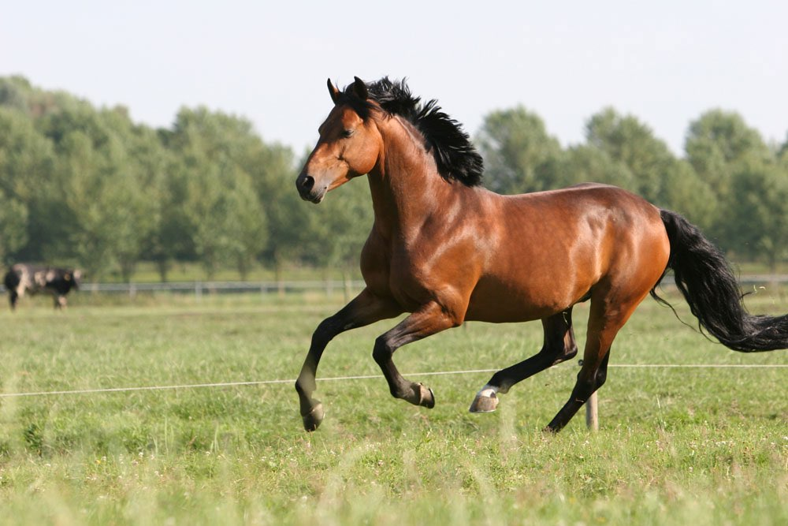
Paard

Slide 2
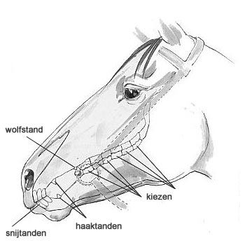
Het gebit
2 snijtanden
• 24 kiezen (6 aan iedere kant in de boven- en onderkaak
12 premolaren (valse kiezen)
12 molaren
• 4 hoektanden (ook haaktanden of hengstentanden genoemd)

Slide 3
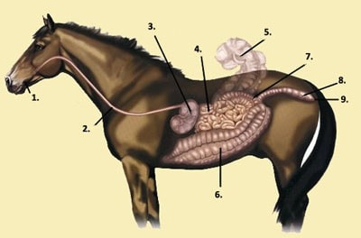
Van bek tot anus en wat gebeurd waar?
1. mondholte
3.slokdarm
4. maag
5. dunne dram
6. blinde darm
7. dikke darm
8. endel dram
9. anus

Slide 4
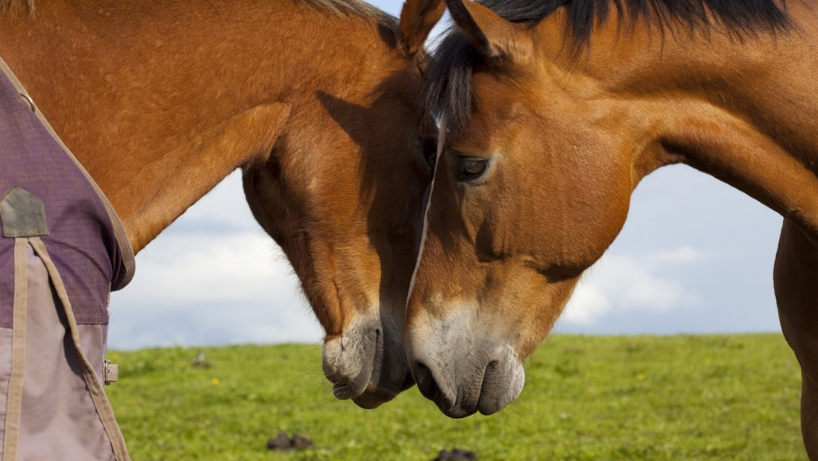
Veel voorkomende ingrediënten
Gerst
Tarwe
Luzerne
Haver
Soja schillen
Mais korrels
Zout (liksteen)

Slide 5
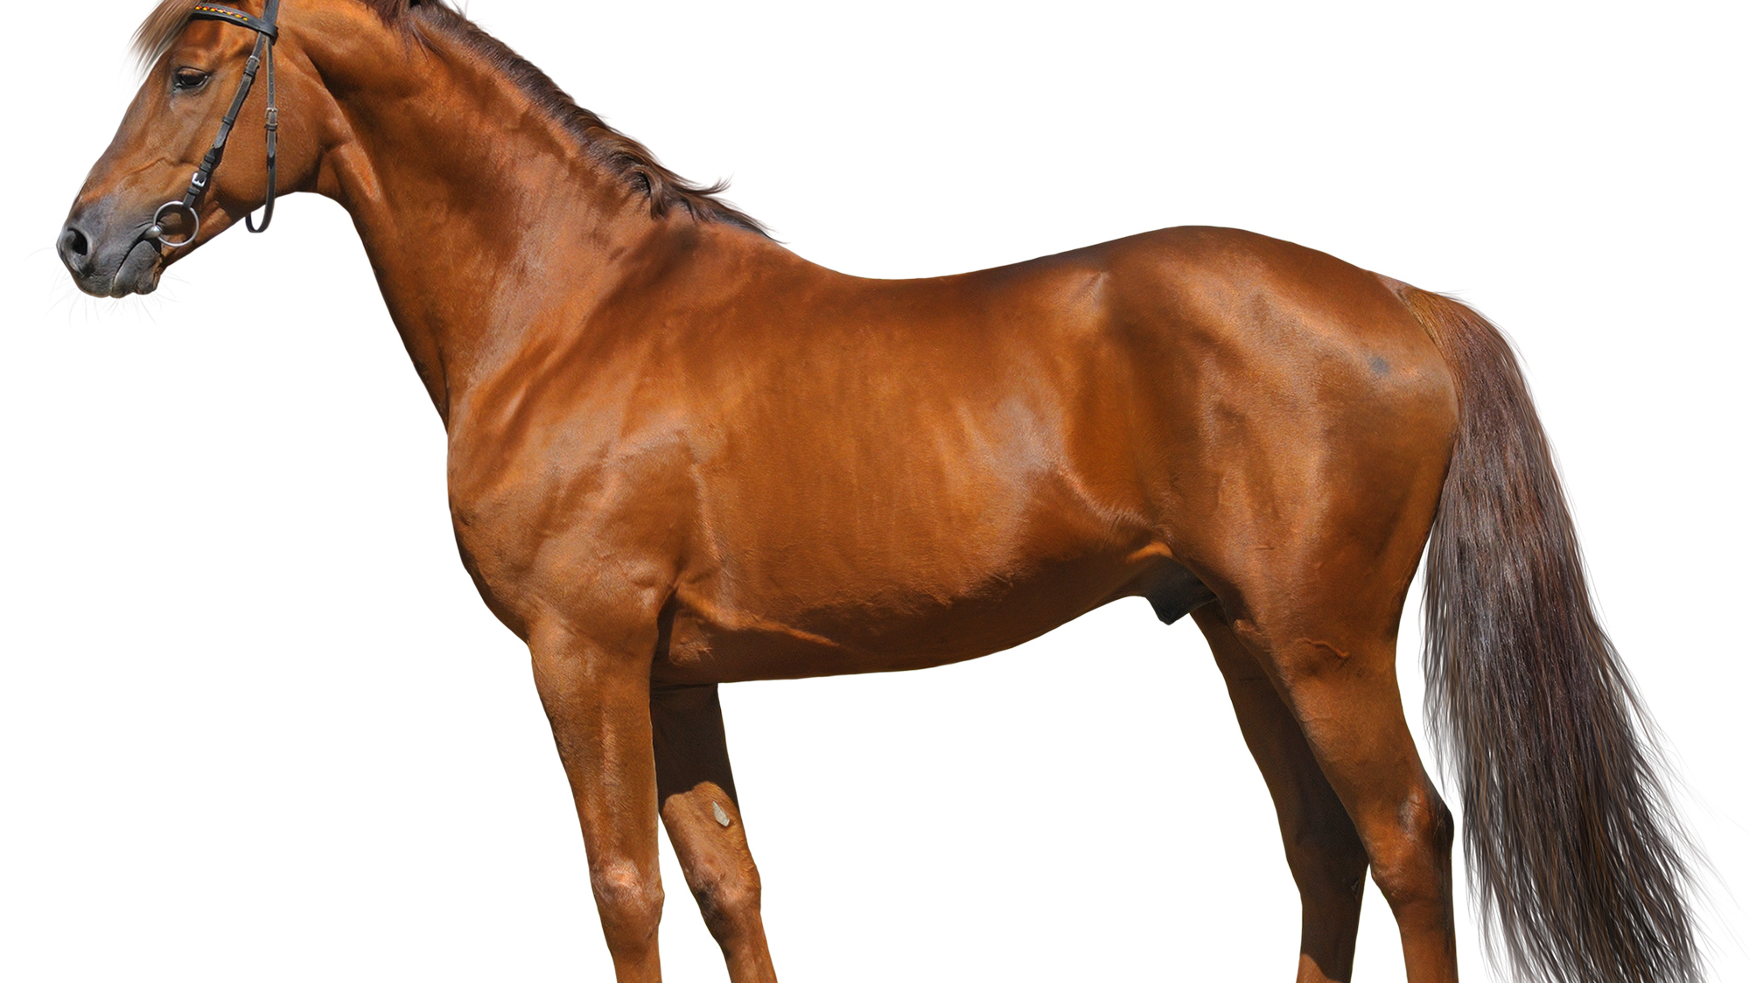
Voerbehoeften
Ruwvoer (kuil, hooi)
Krachtvoer (brokken)

Slide 6
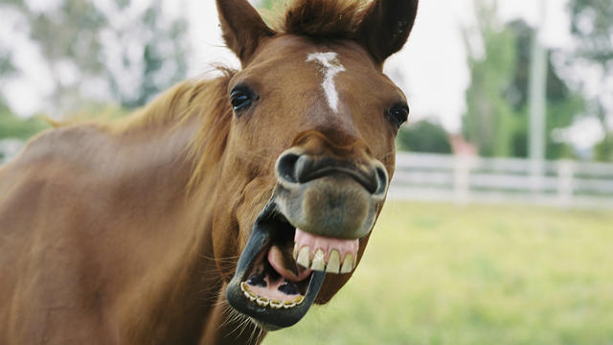
Voer hoeveelheid
1,5 ruwvoer per 100 kilo

Slide 7
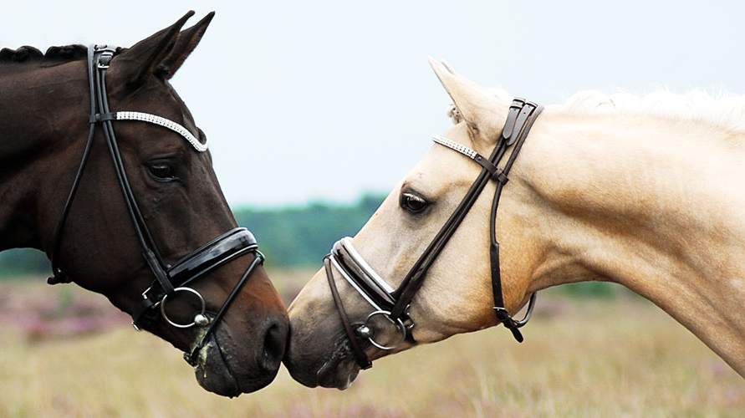
Foerageer gedrag
Paarden in het wild
Paarden op stal
Eten/lopen
Staan
Liggen
Andere activiteiten

Slide 8
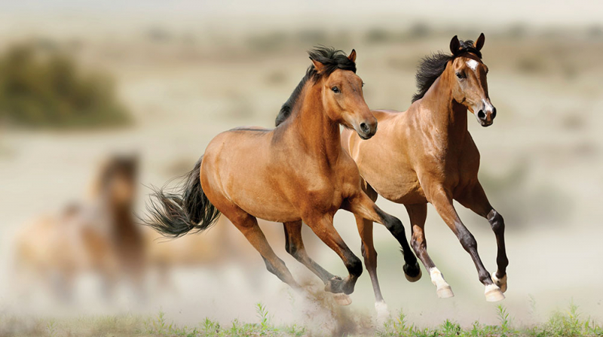
Opvallende zaken
Paarden kunnen niet braken
Het vlucht dieren
Hele dag door eten
Lange blinde darm

